Slide 1
Releasepräsentation 2024.0.1
Präsentation aus dem ProduktManagement
Notes:
Die Titelfolie bereits während der Einwahl der Teilnehmer anzeigen, in dem die Bildschirmübertragung gestartet und dann sofort pausiert wird!

Slide 2

SIS+

Slide 3
Tastenkombinationen
Issue 2167
Für die Funktionen im Heim wurden folgende Tastenkombinationen eingebaut:
  CTRL + S: Zum Speichern des Datensatzes
  CTRL + F4: Zum Schliessen der Maske
  CTRL + Z: Zum Rückgängig machen
  CTRL + linker Pfeil: Wechsel zwischen den Masken nach links
  CTRL + rechter Pfeil: Wechsel zwischen den Masken nach rechts

Slide 4

Einbau Archiv Connectoren
Diverse Issues
Grundsatz
Einbau eines zentralen Archivconnectors für die elektronische Archivierung von Dokumenten
Datenschutz und Revisionskonform
Peggy
Archiv der Nexus Schweiz AG aus der Cloud
Dank Cloud kostengünstig und jederzeit verfügbar
ELO
Anbindung ans Archiv System ELO
DocuWare
Anbindung ans Archiv System DocuWare

Slide 5
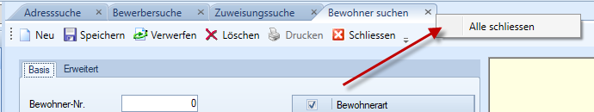
Alle offenen Masken schliessen
Issue 2224
Wenn mehrere Masken offen sind und gewünscht ist, dass alle geschlossen werden sollen, können neu via rechte Maustaste „alle schliessen“, alle offenen Fenster geschlossen werden.

Slide 6

NEXUS / HEIM
Highlights & neue Funktionen

Slide 7

Performance
Issue 980226, 980227, 949846, 949847, 949849, 980225, 959895, 949848, 926846, 970163, 925061
In dieser Version wurden diverse Performanceoptimierungen integriert.
Das Handling der Datenverarbeitung wurde verbessert, mit dem Ziel die Lade- und Wartezeit zu verringern.
Folgende Bereiche sind davon betroffen:

Slide 8
Performance
Issue 980226, 980227, 949846, 949847, 949849, 980225, 959895, 949848, 926846, 970163, 925061
  Adressen
    Adresssuche
    Erstmaliges Öffnen
  Bewohner
    Erstmaliges Öffnen
  Leistungskatalog
  Bewertung
  Finanz-Schnittstelle
    SAP
  Storno
  Fakturierung
    Sammelrechnung Pflegefinanzierung
  Optionen
    Rechnungslayout
  Reports
    Pflegetage pro Stufe im Detail
    Leistungsposition je Faktur
    Bewerberliste
    Fakturadatenliste

Slide 9
Fakturaarten Mailversand und Printcenter
Issue 959987
Rechnungen können neu auch per Mail oder Printcenter via HealthLink verschickt werden.
Damit diese korrekt gesendet werden, wurden zwei neue Fakturaarten erstellt.
  eBill
    Die Rechnungen werden direkt ans eBanking des Rechnungsempfänger geschickt.
    Damit die Fakturaart eingerichtet werden kann, muss die E-Mail-Adresse des Rechnungsempfängers hinterlegt werden.
  Mailversand
    Die Rechnung werden über ein Portal an den Rechnungsempfänger gesendet.
    Damit diese Fakturaart eingerichtet werden kann, muss die E-Mail-Adresse und Mobile-Nummer des Rechnungsempfängers hinterlegt werden.
  Printcenter
    Ist keine zusätzliche Einrichtung für den Rechnungsempfänger notwendig.

Slide 10
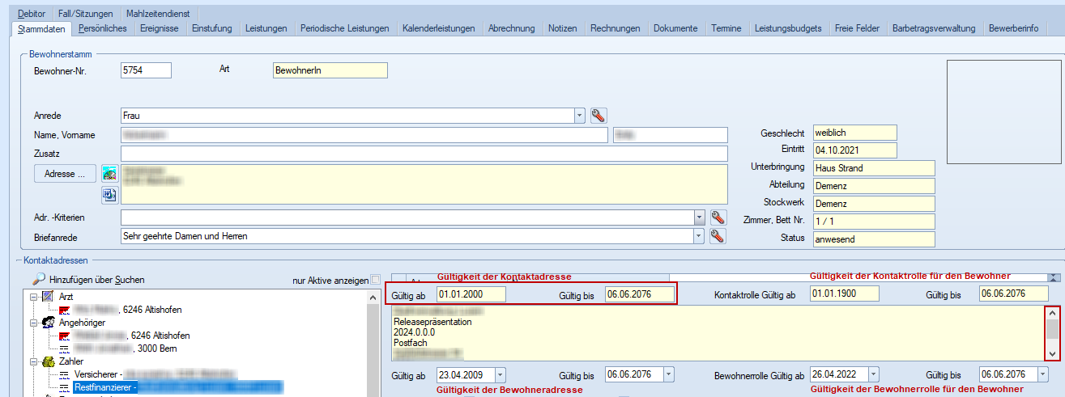
Bewohnerstamm Gültigkeitsanzeige
Issue 949762
Auf den Bewohnerstammdaten wird neu die Gültigkeit der Kontaktadresse angezeigt.
Zudem wurde die Adressanzeige mit
einem Scrollbalken ausgestattet.
Daraus ergeben sich folgende Gültigkeitsangaben auf dem Bewohnerstamm:

Slide 11
Bewohnerstamm Gültigkeitsanzeige
Issue 949762
Gültigkeit der Kontaktadresse (neu)
Hier ist die Gültigkeit der Adresse im Adressstamm gemeint.
Gültigkeit der Kontaktrolle für den Bewohner
Welche Gültigkeit hat die Adresse für den Bewohner (aktiv, inaktiv / gelöscht).
Gültigkeit der Bewohneradresse
Zeigt die Gültigkeit des Bewohners selbst an.
Gültigkeit der Bewohnerrolle für den Bewohner
Hierbei handelt es sich um die Bewohnerrolle, die der Bewohner hat (BewohnerIn, Kurzzeitaufenthalter, etc.).

Slide 12
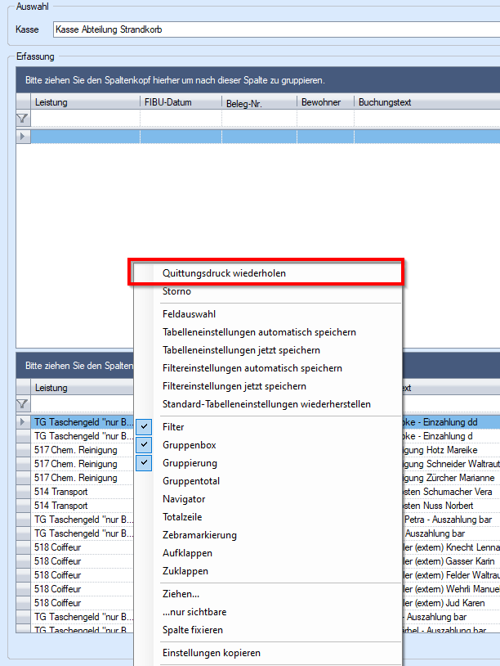
Quittungsdruck Kassenbuch und Barbetragsverwaltung
Issue 924815
Der Quittungsdruck im Kassenbuch und in der Barbetragsverwaltung wurde optimiert, sodass der Quittungsdruck durch das Kontextmenü wiederholt werden kann.

Slide 13
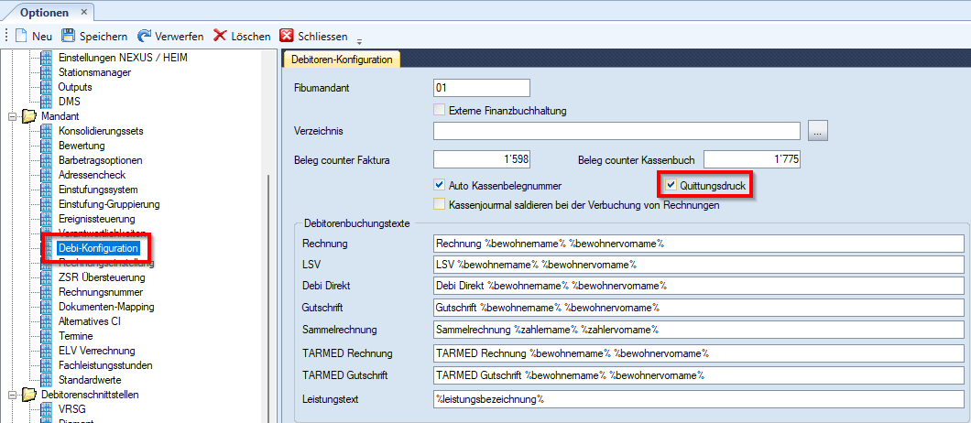
Quittungsdruck Kassenbuch und Barbetragsverwaltung
Issue 959983
Der Quittungsdruck im Kassenbuch und in der Barbetragsverwaltung wurde optimiert, sodass der Quittungsdruck standardmässig als aktiv eingestellt werden kann.

Slide 14
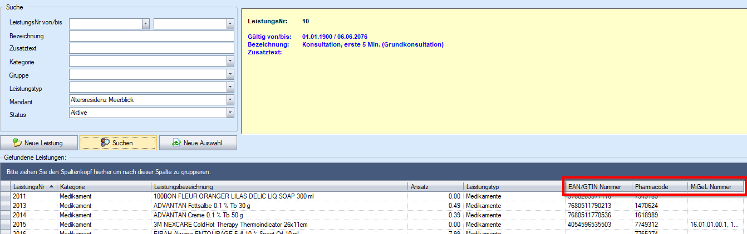
Leistungskatalog
Issue 970166
Die Leistungskatalog-Übersichtsmaske wurde um drei Spalten erweitert:
  EAN/GTIN Nummer
  Pharmacode
  MiGeL Nummer

Slide 15
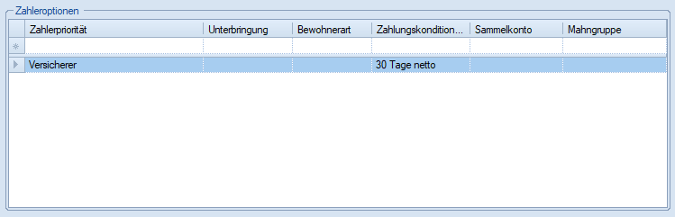
Mehrere Sammelkonten / Mahngruppen
Issue 928222
Bereits jetzt ist es möglich, pro Zahlerart z.B. unterschiedliche Sammelkonten zu haben
Neu wurde die Zahleroption in den Debi-Konfigurationen um die Spalten Unterbringung und Bewohnerart erweitert

Slide 16
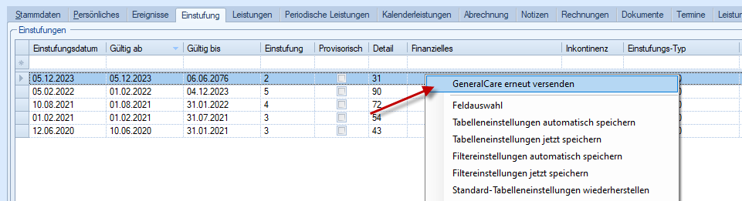
GeneralCare erneut versenden
Issue 980252
Von der CSS wurde gewünscht, dass das GeneralCare nochmal übermittelt werden kann
Über die rechte Maustaste kann ein GeneralCare in den Einstufungen neu nochmal an die Krankenkasse übermittelt werden

Slide 17
NEXUS / HEIM
Korrekturen

Slide 18
Leistungsrundung
Issue 980491
Ausgangslage
Wenn eine Einstellungskombination für Rundungsleistungen von 0.01 eingerichtet sind, werden diese nicht auf der Rechnung / im XML generiert.
Dabei handelt sich um folgende Kombination:
  Optionen -> Bewertung -> Leistungsrundung = 0.01
  Mandant -> Rundungsleistung eingerichtet
Korrektur
Wenn Leistungsrundungen auf 0.01 eingestellt sind und auf dem Mandanten Rundungsleistungen eingerichtet wurden, werden die Rundungsleistungen wieder generiert.

Slide 19
Ermittlung MiGeL-Code bei Umstufung für eFaktura
Issue 980546
Ausgangslage
Wenn ein Bewohner eine Umstufung hatte, konnte in diesem Monat nicht der korrekte Inkontinenzgrad zugeordnet werden. Deshalb konnte der MiGeL-Code für die eFaktura nicht ermittelt werden.
Dies passierte wenn, im Leistungskatalog im Register eFaktura, mehrere Einträge mit unterschiedlichen Inkontinenzgrade erfasst wurden.
Korrektur
Mit der Korrektur wird bei Umstufungen wieder der korrekte MiGeL-Code ermittelt.

Slide 20
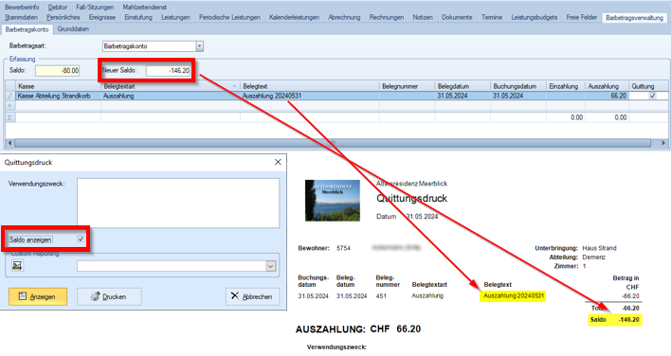
Barbetragsverwaltung Quittungsdruck
Issue 949698
Ausgangslage
Bei der Barbetragsverwaltung wurde die Belegtextart nicht mehr angezeigt und der falsche Saldo auf dem Quittungsdruck generiert.
Korrektur
Neu wird wieder die Belegtextart angezeigt.
Der Saldo entspricht immer dem Betrag vom Feld «neuer Saldo»

Slide 21
Bewertung
Issue 949188
Das Handling der Ansatz-ET wurde angepasst, damit nach Abwesenheit (Ferien oder Spital) und Umbelegung die korrekte Zimmerkategorie abgefragt wird.

Slide 22
Bewohner
Issue 980472, 980661
Vorgenommene Änderungen im Register Rechnungen auf dem Bewohner können wieder direkt abgespeichert werden.
Einträge in der Dokumentenverwaltung können wieder ohne Fehlermeldung bearbeitet werden.

Slide 23
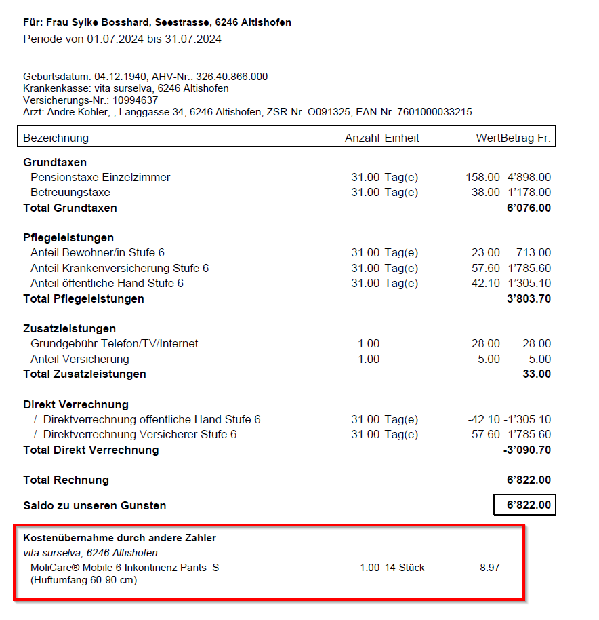
Fakturierung
Issue 980463
eBill Rechnungen werden neu auch mit der Zahlerinformation gedruckt.

Slide 24
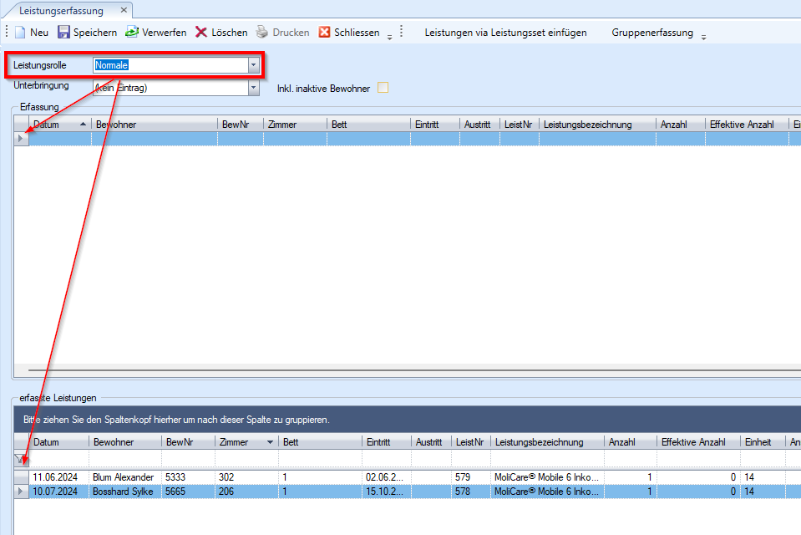
Leistungserfassung
Issue 949396
Die Filterung nach Leistungsrolle in der Leistungserfassung wurde erweitert, dass diese für die Erfassung und die bereits erfassten Leistungen greift.

Slide 25
Mitglieder / Spenden
Issue 928306, 980455
Für Mitglieder- und Spenderrechnungen wird neu die Rechnungs-ET für das Layout geprüft.
Grid-Einträge für Zahlungseingänge in der Spontanspende werden wieder 1x angezeigt.

Slide 26
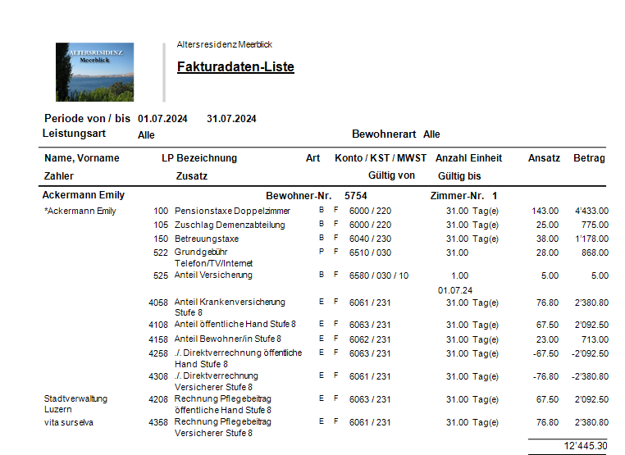
Reports
Issue 949300
Auf der Fakturadatenliste ist neu wieder die Zimmernummer sichtbar.

Slide 27
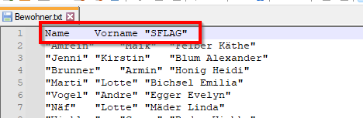
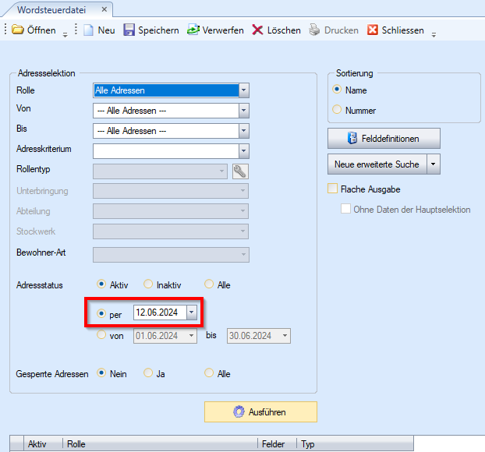
Wordsteuerdatei
Issue 980475
Die Wordsteuerdatei wurde korrigiert, sodass die Spaltentitel immer angezeigt werden und "Bewohner per" auf das Tagesdatum gesetzt wird.

Slide 28

Blick in die Zukunft

Slide 29
Roadmap Heim
Planung 2024 - 2025
2024
2025
2026
      Modul für Physio- und Ergotherapie mit easyDOK
      NEXUS Archiv / DMS aus der Cloud
      Anbindung SmartLiberty
      Anbindung OPAN
      Sammelrechnung eBill
      Batchverarbeitung Fakturierung
      EPD ja/nein-Anzeige
      Integration eKogu von SHIP
      Online Bewohnerportal
      Überarbeitung und Vereinfachung Report
      Zentraler Adressstämme
      Entwicklung Auftragsverwaltung
      Unterstützung Bewohnerstammdatenerfassung
      Infoscreen für Nexus / Heim
      Überwachung der Kommunikationsschnittstellen
      Entwicklung Lagerverwaltung

